Slide 26
Descriptive Analytics
Η περιγραφική ανάλυση θεωρείται μια χρήσιμη τεχνική για την αποκάλυψη προτύπων σε ένα συγκεκριμένο τμήμα πελατών. Απλοποιεί τα δεδομένα και συνοψίζει τα δεδομένα του παρελθόντος σε ευανάγνωστη μορφή.
Η περιγραφική ανάλυση παρέχει πληροφορίες σχετικά με το τι έχει συμβεί στο παρελθόν και με τις τάσεις για να εμβαθύνετε για περισσότερες λεπτομέρειες. Αυτό βοηθά στη δημιουργία αναφορών όπως τα έσοδα, τα κέρδη, οι πωλήσεις μιας εταιρείας κ.ο.κ.

Slide 27
Descriptive Analytics
Παραδείγματα περιγραφικής ανάλυσης περιλαμβάνουν συνοπτικές στατιστικές, ομαδοποίηση και κανόνες συσχέτισης που χρησιμοποιούνται στην ανάλυση καλαθιού αγοράς.
Ένα παράδειγμα χρήσης της περιγραφικής ανάλυσης είναι η Dow Chemical Company. Η εταιρεία χρησιμοποίησε τα δεδομένα του παρελθόντος για να αυξήσει τη χρήση των εγκαταστάσεών της σε όλα τα γραφεία και τα εργαστήριά της.

Slide 28
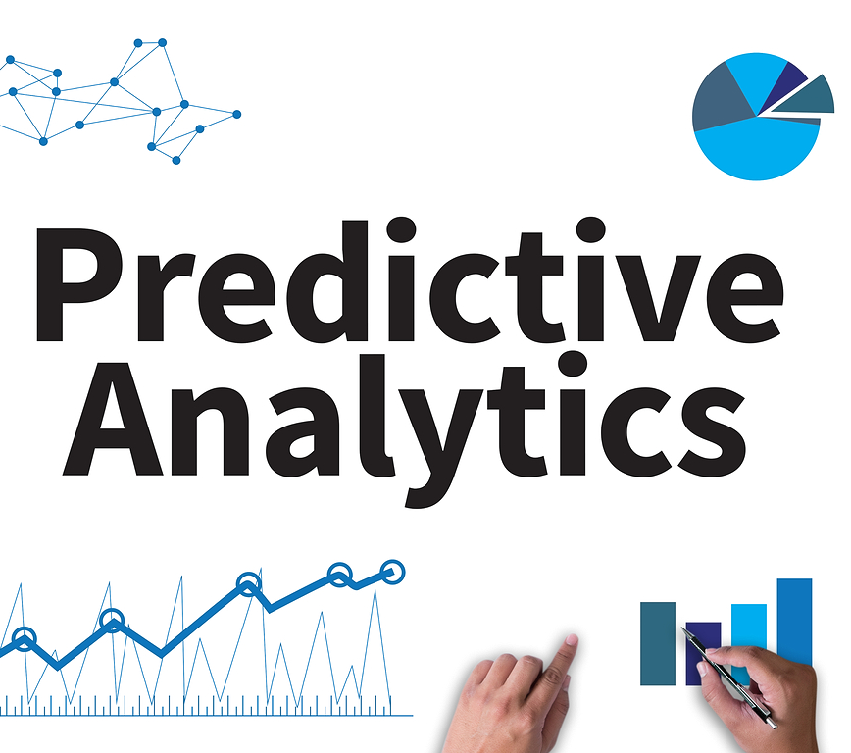
Predictive Analytics
Τα Predictive Analytics, όπως μπορεί να διακρίνει κανείς από την ίδια την ονομασία, ασχολούνται με την πρόβλεψη μελλοντικών περιστατικών. Αυτά τα μελλοντικά περιστατικά μπορεί να είναι τάσεις της αγοράς, καταναλωτικές τάσεις και πολλά άλλα παρόμοια γεγονότα που σχετίζονται με την αγορά.

Slide 29
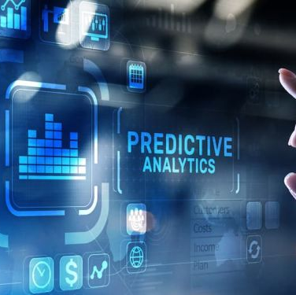
Predictive Analytics
Αυτός ο τύπος ανάλυσης χρησιμοποιεί ιστορικά και παρόντα δεδομένα για την πρόβλεψη μελλοντικών συμβάντων. Αυτή είναι η πιο συχνά χρησιμοποιούμενη μορφή ανάλυσης μεταξύ των επιχειρήσεων.

Slide 30
Predictive Analytics
Η προγνωστική ανάλυση δεν λειτουργεί μόνο για τους παρόχους υπηρεσιών αλλά και για τους καταναλωτές. Παρακολουθεί τις προηγούμενες δραστηριότητές μας και με βάση αυτές, προβλέπει τι μπορεί να κάνουμε στη συνέχεια.

Slide 31
Predictive Analytics
Η προγνωστική ανάλυση χρησιμοποιεί μοντέλα όπως η εξόρυξη δεδομένων, η τεχνητή νοημοσύνη και η μηχανική μάθηση για να αναλύσει τα τρέχοντα δεδομένα και να προβλέψει τι μπορεί να συμβεί σε συγκεκριμένα σενάρια.

Slide 32
Predictive Analytics
Παραδείγματα προγνωστικής ανάλυσης περιλαμβάνουν τις επόμενες καλύτερες προσφορές, τον κίνδυνο αποχώρησης και την ανάλυση κινδύνου ανανέωσης.

Slide 33
Predictive Analytics
Η εταιρεία καθορίζει τα βήματα που πρέπει να λάβει για να προστατεύσει τις δόλιες συναλλαγές των πελατών της. Χρησιμοποιεί όλα τα δεδομένα πληρωμών του παρελθόντος και τα δεδομένα συμπεριφοράς των χρηστών για να προβλέψει τις δόλιες δραστηριότητες.

Slide 34
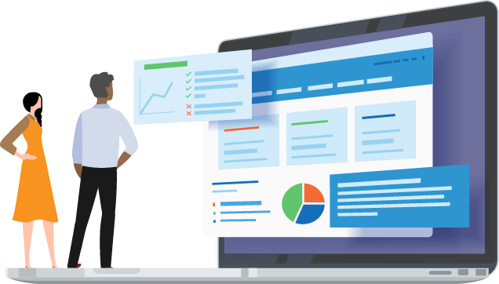
Prescriptive Analytics
Η προδιαγραφική ανάλυση είναι η πιο πολύτιμη αλλά και η πιο ανεπαρκώς χρησιμοποιούμενη μορφή ανάλυσης. Είναι το επόμενο βήμα στην προγνωστική ανάλυση. Η προδιαγραφική ανάλυση διερευνά διάφορες πιθανές ενέργειες και προτείνει δράσεις ανάλογα με τα αποτελέσματα της περιγραφικής και της προγνωστικής ανάλυσης ενός συγκεκριμένου συνόλου δεδομένων.
Η προδιαγραφική ανάλυση είναι ένας συνδυασμός δεδομένων και διαφόρων επιχειρηματικών κανόνων. Τα δεδομένα της προδιαγραφικής ανάλυσης μπορεί να είναι τόσο εσωτερικά (οργανωτικές εισροές) όσο και εξωτερικά (πληροφορίες από τα μέσα κοινωνικής δικτύωσης).

Slide 35
Prescriptive Analytics
Η προδιαγραφική ανάλυση επιτρέπει στις επιχειρήσεις να καθορίσουν την καλύτερη δυνατή λύση σε ένα πρόβλημα. Όταν συνδυάζεται με την προγνωστική ανάλυση, προσθέτει το πλεονέκτημα της χειραγώγησης ενός μελλοντικού συμβάντος, όπως ο μετριασμός μελλοντικών κινδύνων.
Παραδείγματα προδιαγραφικής ανάλυσης για τη διατήρηση πελατών είναι η ανάλυση της επόμενης καλύτερης ενέργειας και της επόμενης καλύτερης προσφοράς.

Slide 36
Πλεονεκτήματα των Big Data Analytics
Η ανάλυση μεγάλων δεδομένων έχει αποδειχθεί επωφελής για τις επιχειρήσεις. Χρησιμοποιούν τα Big Data Analytics με διάφορους τρόπους. Τα πλεονεκτήματα που προσφέρει την έχουν καταστήσει μία από τις πιο περιζήτητες σύγχρονες τεχνολογίες

Slide 37
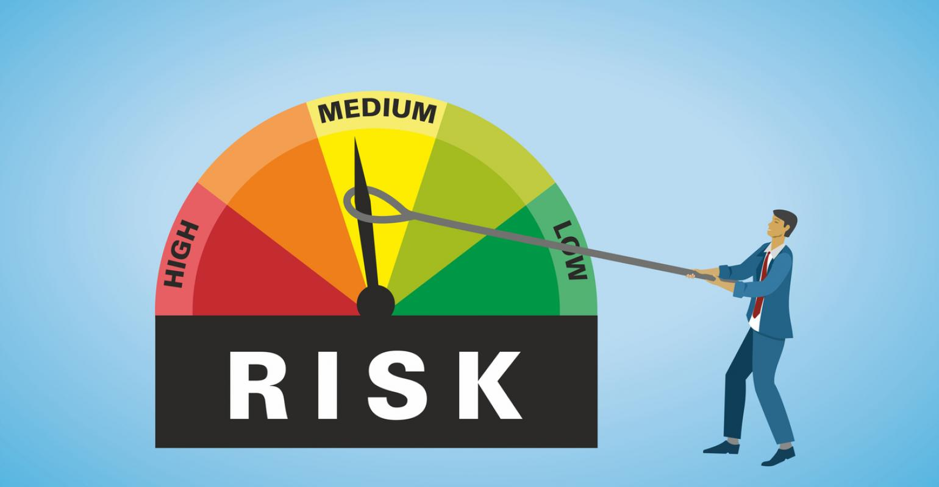
Διαχείριση κινδύνων (Risk Management)
Τα Big Data Analytics προσφέρουν κρίσιμες πληροφορίες σχετικά με τη συμπεριφορά των καταναλωτών και τις τάσεις της αγοράς που βοηθούν τις επιχειρήσεις να αξιολογήσουν τη θέση και την πρόοδό τους.
Επίσης, είναι σε θέση να προβλέψουν τυχόν επερχόμενους κινδύνους με τη βοήθεια της προβλεπτικής ανάλυσης και να μετριάσουν τον κίνδυνο αυτό με την υποστήριξη της προδιαγραφικής ανάλυσης και άλλων τύπων τεχνικών στατιστικής ανάλυσης.

Slide 38
Ανάπτυξη προϊόντων και καινοτομίες
Τα Big Data Analytics βοηθούν επίσης τις επιχειρήσεις να αποφασίσουν σχετικά με την κατασκευή και το νεύμα ενός προϊόντος για να προχωρήσει στην αγορά.
Η ανατροφοδότηση των πελατών για ένα προϊόν αποτελεί μέρος των μεγάλων δεδομένων. Τα δεδομένα αυτά αξιοποιούνται στη συνέχεια από τις επιχειρήσεις για να αξιολογήσουν την απόδοση του προϊόντος τους και, ως εκ τούτου, να αποφασίσουν αν θα συνεχιστεί ή θα σταματήσει.
Μιλώντας για καινοτομίες, οι γνώσεις που συλλέγονται είναι το κλειδί για τις καινοτομίες. Μπορούν να χρησιμοποιηθούν για τη βελτίωση των επιχειρηματικών στρατηγικών, των τεχνικών μάρκετινγκ και πολλά άλλα.
Ο κατάλογος των παραδειγμάτων αυτού του πλεονεκτήματος των μεγάλων δεδομένων μπορεί να συνεχιστεί για πάντα, επειδή οι επιχειρήσεις στις μέρες μας βασίζονται σε μεγάλο βαθμό στις γνώσεις της αγοράς για να διαμορφώσουν κάθε είδους επιχειρηματική στρατηγική.

Slide 39
Γρηγορότερη και καλύτερη λήψη αποφάσεων
Ο κόσμος έχει γίνει ταχύτερος και το ίδιο έχει γίνει και η διαδικασία λήψης αποφάσεων. Η ανάλυση μεγάλων δεδομένων έχει ενισχύσει τη διαδικασία λήψης αποφάσεων. Σήμερα, οι εταιρείες δεν χρειάζεται να περιμένουν μέρες ή μήνες για μια απάντηση.
Ο μειωμένος χρόνος απόκρισης έχει επίσης οδηγήσει σε αυξημένη αποδοτικότητα. Τώρα, οι επιχειρήσεις δεν χρειάζεται να υποστούν μεγάλες απώλειες εάν το προϊόν ή η υπηρεσία τους δεν αρέσει στους πελάτες, καθώς μπορούν να αναμορφώσουν το επιχειρηματικό τους μοντέλο, κάνοντας χρήση της τεχνικής.

Slide 40
Βελτίωση της εμπειρίας του πελάτη (Customer Experience)
Όταν οι επιχειρήσεις μπορούν να αναλύουν τη συμπεριφορά των πελατών τόσο συχνά, μπορούν να βελτιώσουν την εμπειρία των πελατών και μάλιστα σε προσωπικό επίπεδο.
Οι διαγνωστικές αναλύσεις μπορούν να χρησιμοποιηθούν για την εξεύρεση λύσεων στα προβλήματα που αντιμετωπίζει ο πελάτης. Αυτό θα έχει ως αποτέλεσμα μια καλύτερα εξατομικευμένη εμπειρία που τελικά διαβάζει σε μια βελτιωμένη εμπειρία πελάτη.

Slide 41
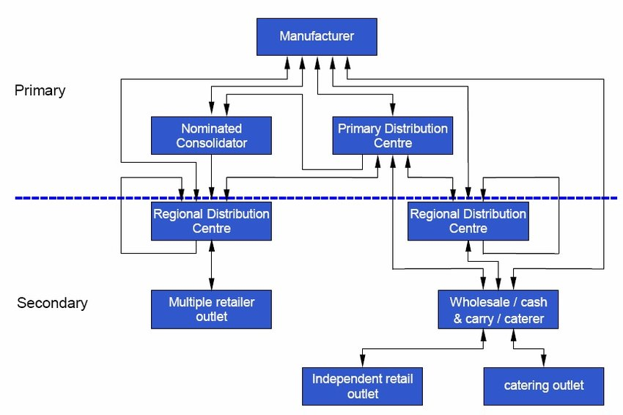
Πολύπλοκα δίκτυα προμηθευτών
Μέσω των μεγάλων δεδομένων, οι εταιρείες παρέχουν στα δίκτυα προμηθευτών, που αποκαλούνται επίσης κοινότητες B2B, μεγαλύτερο βαθμό ακρίβειας. Η ανάλυση μεγάλων δεδομένων επιτρέπει στους προμηθευτές να ξεφύγουν από τους περιορισμούς που αντιμετωπίζουν.

Slide 42
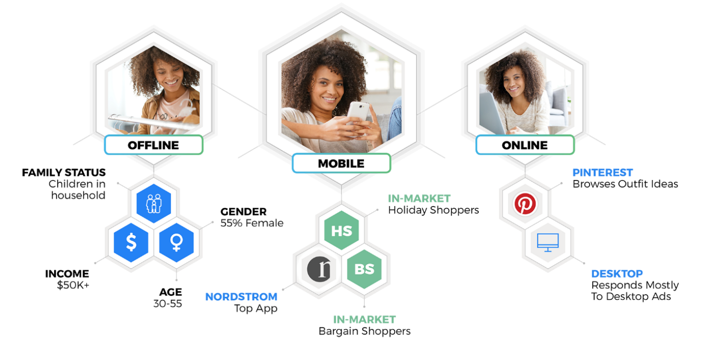
Εστιασμένες και στοχευμένες εκστρατείες
Τα μεγάλα δεδομένα μπορούν να υιοθετηθούν από πλατφόρμες για την προσφορά εξατομικευμένων στοιχείων για την αγορά-στόχο. Αντί να σπαταλούν χρήματα σε ανεπιτυχείς διαφημιστικές εκστρατείες,. Τα μεγάλα δεδομένα βοηθούν τις επιχειρήσεις στην εκτέλεση μιας εξελιγμένης ανάλυσης των τάσεων των πελατών. Αυτό περιλαμβάνει την παρακολούθηση της αξιολόγησης των ηλεκτρονικών αγορών καθώς και των συναλλαγών στα σημεία πώλησης.
Αυτές οι γνώσεις με τη σειρά τους επιτρέπουν στις εταιρείες να δημιουργούν προσοδοφόρες, συγκεκριμένες και στοχευμένες εκστρατείες, επιτρέποντας στις εταιρείες να ανταποκρίνονται στις προσδοκίες των πελατών και να δημιουργούν μεγαλύτερη αφοσίωση στο εμπορικό σήμα.

